Slide 1
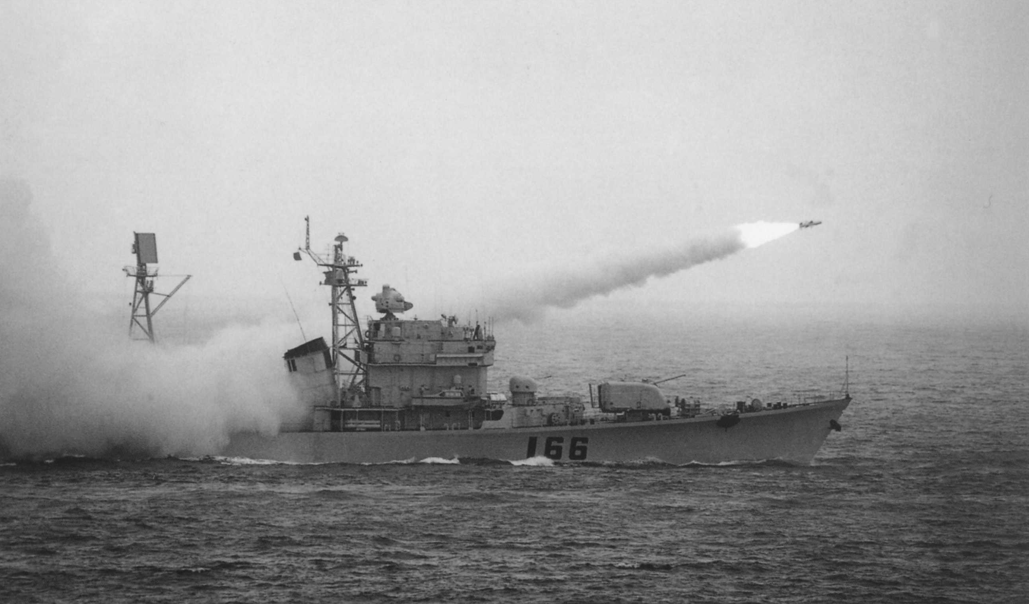
Chapter 4
Impulse and Momentum
我国舰艇上发射远程导弹实验

Slide 2
4-1 动量定理（ Theorem of momentum ）
• 力的空间累积 —— 功 => 能量的变化
• 力的时间累积 ？
一、动量（ momentum ）
m
质点的动量
质点系的动量
说明：
• 矢量性，动量 P 与速度 v 方向相同
• 状态量 —— 速度v是一状态量
• 动量 P 是度量物体的机械运动的物理量

Slide 3
二、质点动量定理
质点动量定理的微分形式
牛顿第二定律
力F 的元冲量（ impulse）
结论：
(1) 质点动量的增量等于合外力×作用时间的增量
(2) 要使质点动量发生变化，仅有力的作用是不够的，力还必须累积作用一定时间

Slide 4
对一段有限时间，
对上述微分形式积分，有
z
Impulse-momentum theorem
x
y
• The change in momentum of a particle during a time interval equals the impulse of the net force that acts on the particle during that interval.
O
讨论
(1) 物理意义：
质点动量的变化依赖于作用力的时间累积过程
合力对质点作用的冲量
质点动量矢量的变化
(2) 矢量性：
冲量的方向与动量的改变量方向相同

Slide 5
(3) 冲量是过程量，动量是状态量，动量定理在二者之间 搭起桥梁。给我们提供了一种计算合力冲量的方法；
在不同惯性系中同一力的冲量相同。
(4) 只适用于惯性系
(5) 在直角坐标系中
(6) 平均力
平均力
在力的整个作用时间内，平均力的冲量等于变力的冲量

Slide 6
例1：
质量m=2.0kg 的质点，受合力
的作用，沿Ox
轴作直线运动，已知 t=0 时，x₀=0 ，v₀=0
求：
(1) 从t=0 到t=3s 这段时间内，合力的冲量
(2) 3s末质点的速度
(1)
解：
(2)
应用牛顿运动定律
应用动量定理

Slide 7
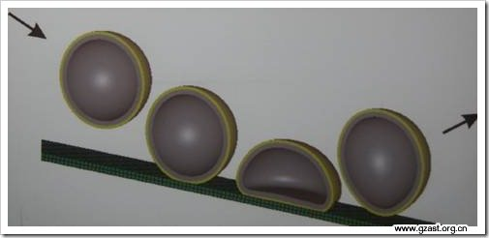
例2： 一篮球质量0.58kg，从2.0m高度竖直下落，到达地面后，
以同样速率反弹，接触时间仅0.019s.
F
F(max)
求： 地对球的平均冲力?
解： 篮球到达地面的速率
t
地对球的平均冲力（规定向上为正）
O
0.019s
相当于 40kg 重物所受重力!

Slide 8
例3 质量为 m 的匀质柔软绳，全长为 L，
N
开始时，下端与地面的距离为 h 。
L
m
求 绳自由下落，地面上的长度为 l ( l<L )
y
时，地面所受绳的作用力？
gdm
解：（方法一）设 t 时刻（地面上有l 长的绳子）
h
此时绳的速度为
落地前绳上各质点机械能守恒
以dm (dt 时间下落到地面的绳子)为研究对象
根据动量定理
忽略dm所受重力
地面受力

Slide 9
（方法二）上题应用牛顿运动定律的求解方法参考如下题目，第二章牛顿运动定律例题6,留作思考题
例6
一柔软绳长 l ，线密度 ρ ，一端着地开始自由下落.
变质量问题
求
下落到任意长度 y 时刻，给地面的压力为多大？
解
以绳最高点为原点，在竖直向下方向建坐标（如图）.
取整条绳为研究对象,
设压力为 N（地面给绳的支持力也为N）
O
l-y
l
y
绳子顶端质点机械能守恒
y

Slide 10
例4：
质量为 m 的质点作圆锥摆运动，质点速率为 v ，圆半径为 R ，圆锥的夹为θ 。
求：
(1) 质点绕行半周，作用在质点上重力的冲量
z
(2) 质点由a 到b 绕行半周，张力的冲量
(1)
在运动过程中, 重力为恒力
A
解：
张力的方向不断变化，利用冲量定义求解困难
θ
a
m
(2) 由质点动量定理
b

Slide 11
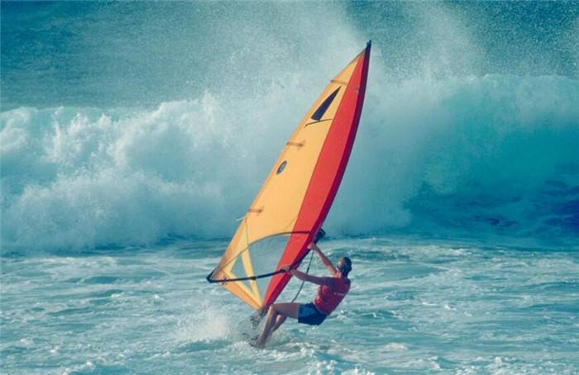
作矢量图
动量定理应用
“逆风行船”—— 帆船比赛
F’
I⇒ F

Slide 12
4-2 质点系动量定理
表示质点系在时刻 t 的动量
对质点m₁有
对质点m₂有
质点系动量定理（微分形式）

Slide 13
质点系动量定理（积分形式）
在有限时间内
某段时间内，质点系动量的增量，等于作用在质点系上所有外力在同一时间内的冲量的矢量和 ——质点系动量定理
说明
(1) 直角系
(2) 只有外力能够改变系统的总动量
(3) 内力可改变系统内单个质点的动量 —— 内部作用复杂
(4) 只适用于惯性系

Slide 14
例1：
一粒子弹水平地穿过并排静止放置在光滑水平面上的木块，已知两木块的质量分别为 m₁,m₂ ，子弹穿过两木块的时间各为Δ t₁, Δ t_{2 ，}设子弹在木块中所受的阻力为恒力F
求：子弹穿过后， 两木块各以多大速度运动?
解：
子弹给木块的推力大小也恒为F
子弹刚刚穿过第一木块时，两木块速度相同，均为v₁
子弹穿过第二木块后，第二木块速度变为v₂
解得

Slide 15
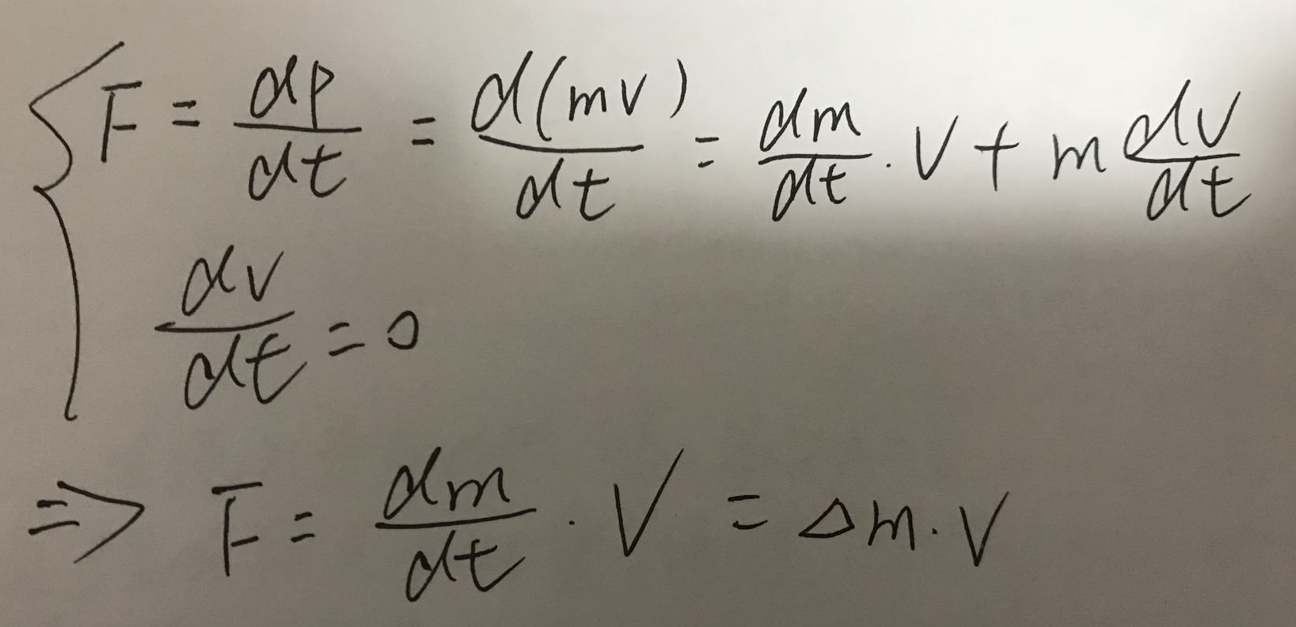
例2：
一辆装煤的车以v=3m/s的速率从煤斗下面通过， 每秒钟落
入车厢的煤为△m=50kg ，
要使车厢的速率v保持不变，应用多大的牵引力拉车厢？
(车厢与轨道间无摩擦）
求：
………
解：
质点系水平方向总动量
v
t 时刻
F
t +dt 时刻
……
思考：能否用牛顿运动定律求解？（变质量问题）

Slide 16
4-3 质点系动量守恒定律
由
，当
质点系动量守恒定律
讨论
(1) 动量守恒的分量表述
若某个方向上合外力为零，则该方向上的分动量守恒，尽管总动量可能并不守恒。
(2) 动量守恒定律只适用于惯性系

Slide 17
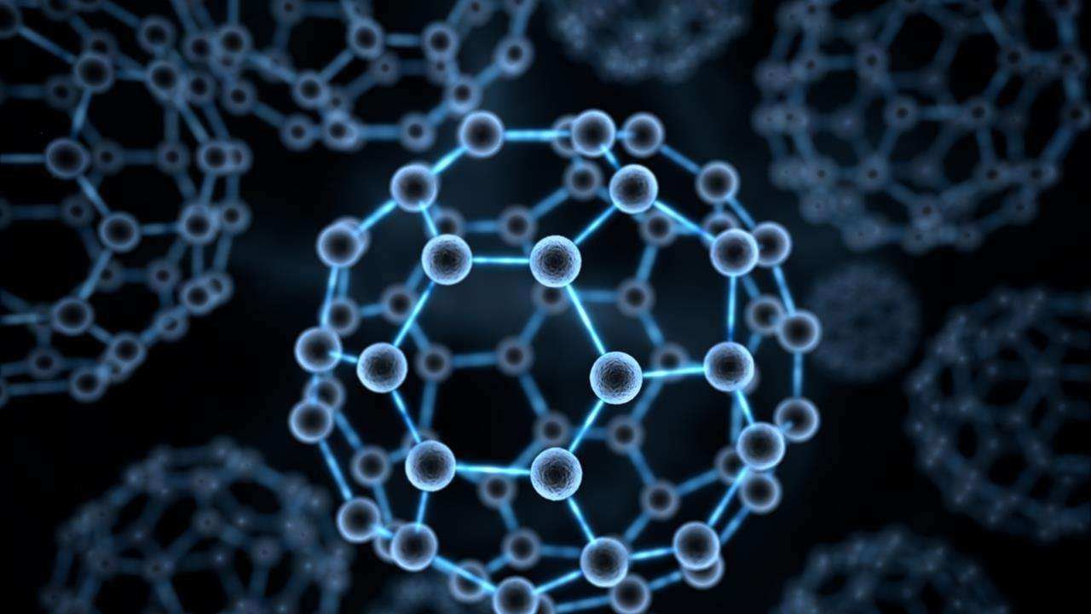
(3) 在一些实际问题中，当外力<<内力，且作用时间极短
时（如两物体的碰撞），往往可以略去外力的冲量，而认为动量守恒。
(4) 在牛顿力学中，因为力与惯性系的选择无关， 故动量
若在某一惯性系中守恒，则在其它任何惯性系中均守恒
(5) 自然界的普适定律之一，也适用于高速、微观领域

Slide 18

一绳跨过一轻质定滑轮，两端分别拴有质量为m及M的物体，M静止在桌面上。抬高m，使绳处于松弛状态。当m自由落下h 距离后，绳才被拉紧,
例1：
求：
此时两物体的速度及M 所能
上升的最大高度.
O'
．
解：
自由下落
．
注意：虽然单独对于m和M，机械能不守恒，但系统机械能守恒
绳子拉紧瞬间，系统竖直方向动量守恒（内力>>外力）
m
h
．
m下降，M上升，设M能上升的最大高度为H，此过程系统机械能守恒(?)
M
l
系统非保守内力做功为0
取桌面为零势能面

Slide 19
例2：在恒星系中，两质量分别为m1 和 m2 的星球，原来为静止，且相距无穷远。后在引力作用下，互相接近，到相距为r 时，它们之间相对速率为多少？
解：
Conservation of momentum：
Conservation of mechanical energy ：

Slide 20
运用动量守恒定律解题思路与方法
1. 选取研究对象
2. 确定运动过程
3. 分析受力：动量定理，动量守恒定律
4. 列方程求解，并讨论

Slide 21
• 对心碰撞
碰撞前
碰撞
碰撞后
动量守恒
完全弹性碰撞：碰撞前后，系统动量守恒，总动能不变。
非完全弹性碰撞：碰撞前后，系统动量守恒，总动能有改变（转化为热、声等能）。
完全非弹性碰撞：碰撞前后，系统动量守恒，总动能有改变，并以共同的速度运动。
恢复系数：碰撞后两球的分离速度与碰撞前两球的接近速度的比值。

Slide 22
1. 完全弹性碰撞
系统动量守恒
系统动能守恒
可得
则

Slide 23
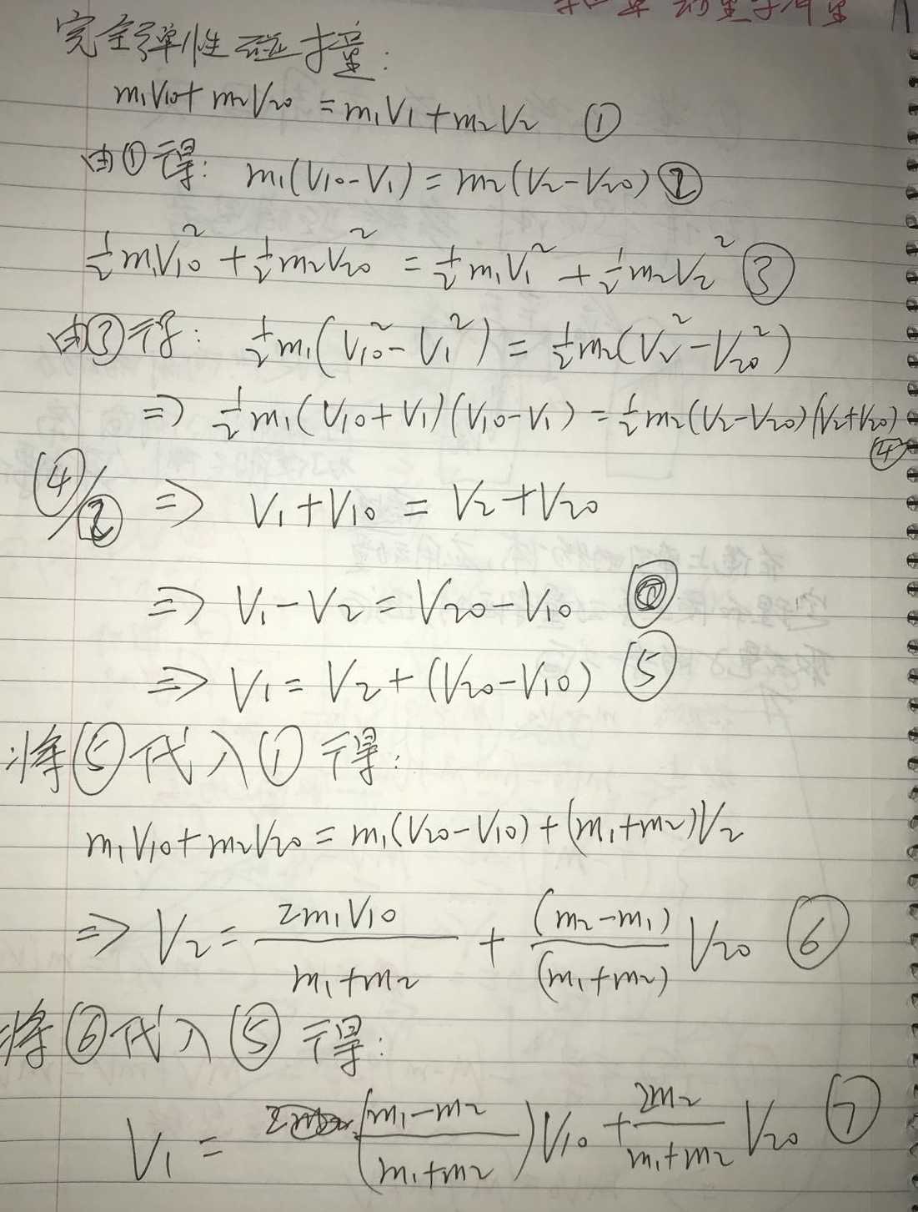

Slide 24
讨论
完全弹性碰撞时
当m₁ = m₂时
——两球交换速度
当m₁ << m₂ ，且v₂₀ = 0时
当m₁ >> m₂，且v₂₀ = 0时

Slide 25
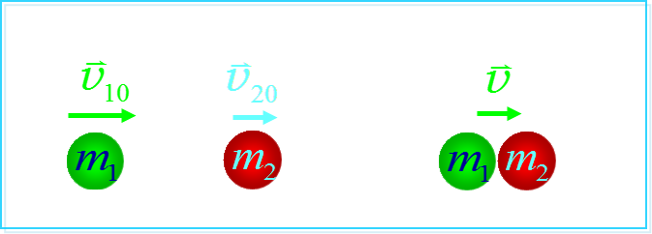
2. 完全非弹性碰撞
系统动量守恒，且以共同速度运动，则
可得
动能变化
恢复系数

Slide 26
3. 非完全弹性碰撞
系统动量守恒
可得
动能变化

